Slide 1
System Rekomendacyjny
Agata Makarewicz
Kamil Tyborowski
Piotr Rogula
Notes:
KAMIL

Slide 2
Wprowadzenie
04/2021 – 05/2021
Spotkania 2x w tygodniu
System rekomendacyjny dla artykułów NZZ
Lista przeczytanych artykułów
Brak ocen użytkowników
Podział pracy
Analiza, czyszczenie danych
Praca nad 3 submodelami
Budowanie testów, testowanie
Notes:
KAMIL

Slide 3
Cel
Zbudowanie systemu rekomendacyjnego
Zbudowanie submodeli
n poleconych artykułów, dla n ∈ {5, 10, 15}
Zbudowanie finalnego modelu
Określenie wag
Testowanie
Określenie jakości systemu
Czy jest to dobry system?
Czy stosunek ( dokładność rekomendacji ) : ( pokrycie zbioru ) jest optymalny?
Notes:
KAMIL, Nie jesteśmy w stanie ustalić czy jest optymalny

Slide 4
Narzędzia
Python
Paczki: Jupyter, Pandas, Numpy, Scipy, Fasttext, Matplotlib, Implicit
Git
github
Jira
Notes:
KAMIL

Slide 5
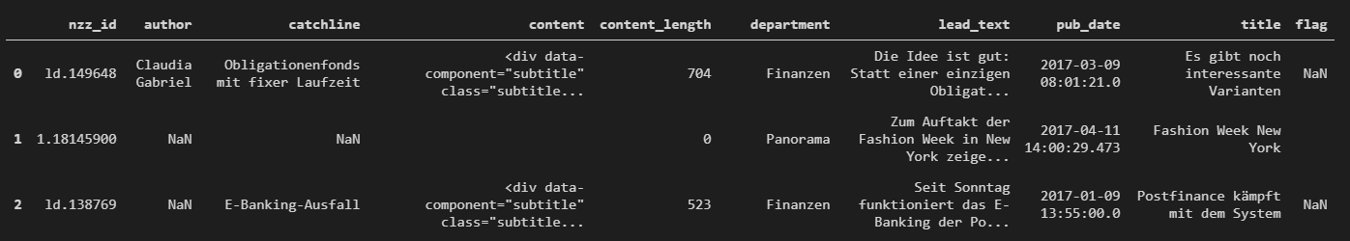
Dane
Plik zawierający bazę artykułów:
ID, autor, catchline, zawartość, długość, dział, motyw przewodni, data publikacji, tytuł, flaga
25130 artykułów
Notes:
AGATA

Slide 6
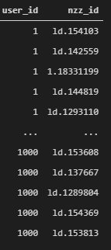
Dane
Plik zawierający bazę interakcji konkretnych użytkowników
Lista {użytkownik, przeczytany artykuł}
1000 użytkowników
27856 „przeczytań” artykułów
Notes:
AGATA

Slide 7
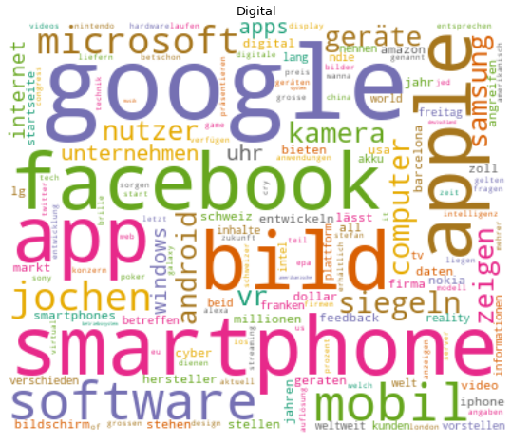
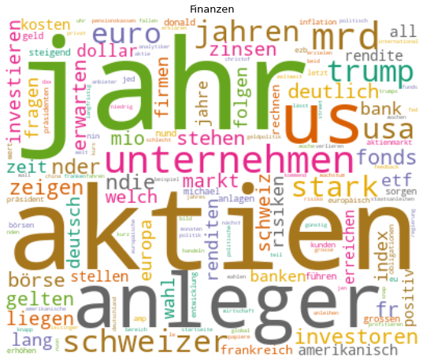
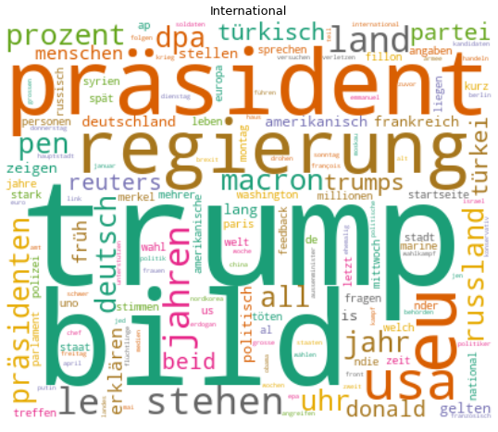
Dane - przegląd
Notes:
AGATA

Slide 8
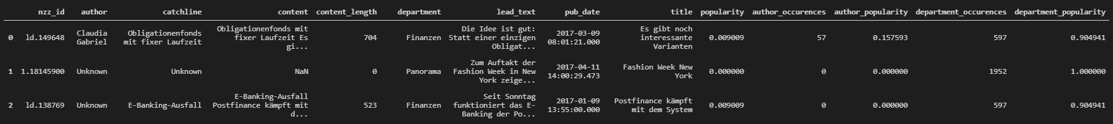
Czyszczenie i uzupełnienie danych
Usunięcie niepotrzebnych kolumn (flag) o dużej liczbie brakujących wartości
Konwersja daty na odpowiedni typ
Usunięcie artykułów z brakującym tytułem
Imputacja pozostałych brakujących wartości ('Unknown')
Usunięcie tagów HTML z kolumny z zawartością artykułu
Dodanie:
popularności artykułu, działu i autora
liczby wystąpień działu i autora
Notes:
AGATA

Slide 9
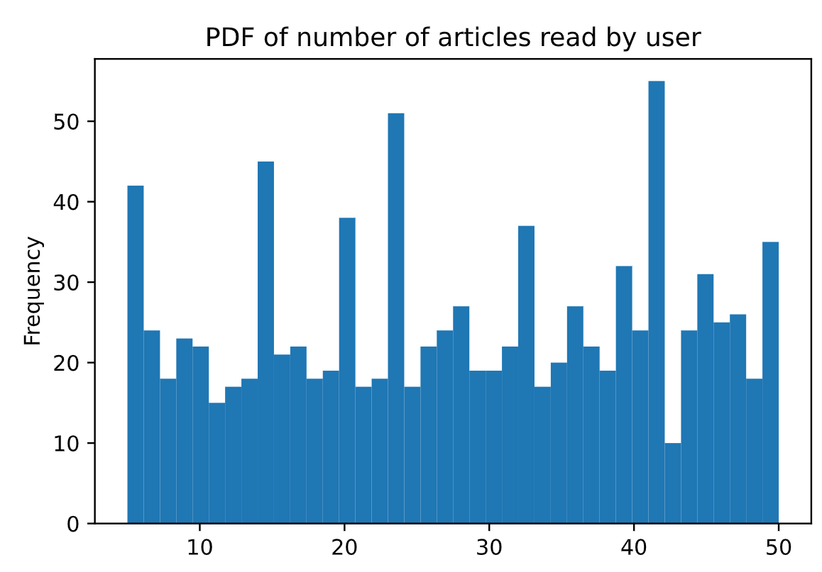
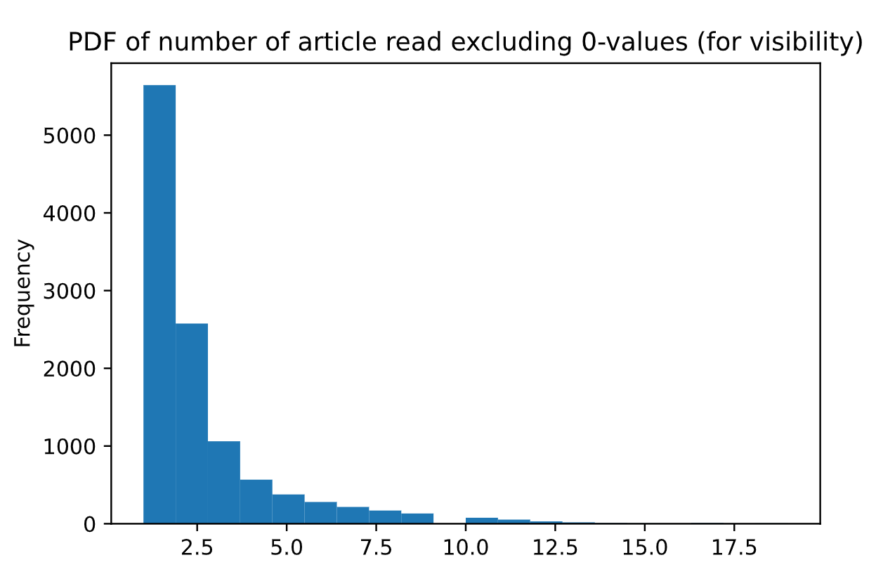
Dane
Notes:
AGATA, RÓWNOMIERNY ROZKŁAD LICZBY PRZECZYTAŃ UŻYTKOWNIKÓW, EXPONENTAIALNY ROZKLAD LICZBY PRZECZYTAŃ DLA ARTYKUŁU

Slide 10
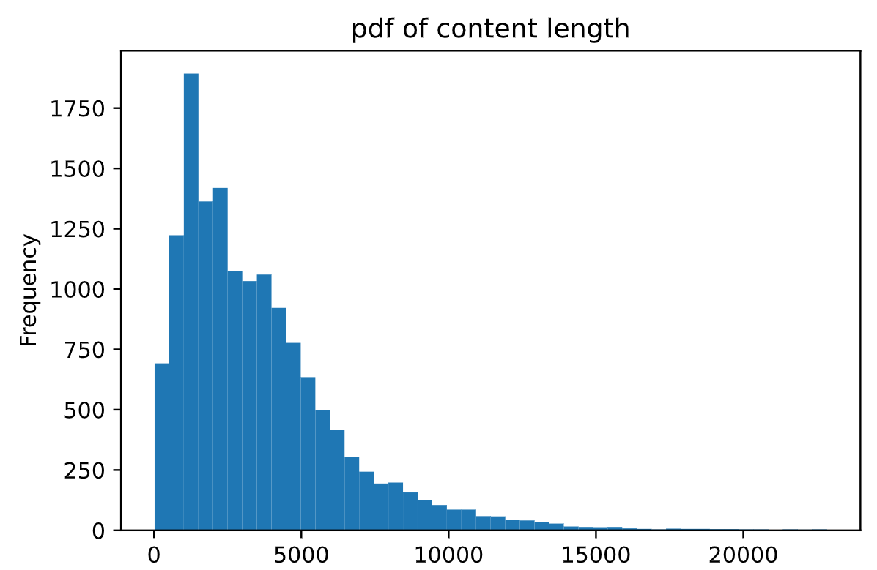
Dane
Notes:
ROZKŁĄD GAMMA DŁUGOŚCI ARTYKUŁU

Slide 11
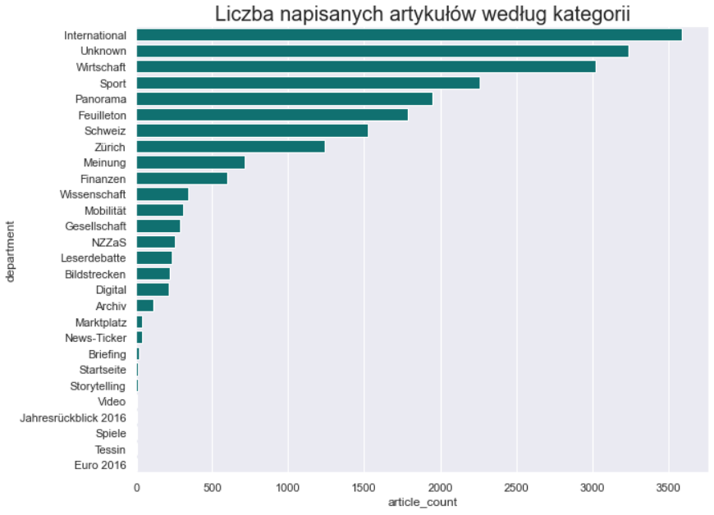
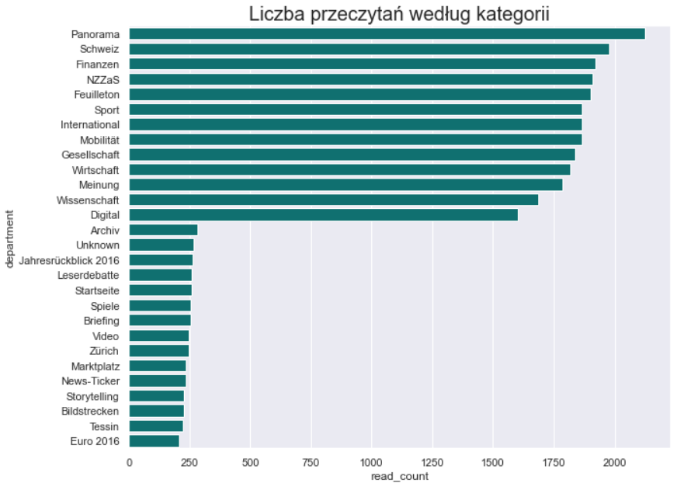
Dane
Notes:
AGATA, ZWRÓCIĆ UWAGE NA SKOK W DRUGIM WYRKESIE

Slide 12
Rodzaje systemów rekomendacji
(1) Submodel oparty o treść artykułów
(2) Submodel oparty o podobieństwo użytkowników
(3) Submodel oparty o popularność artykułów
Finalny model uwzględniający wszystkie powyżej
Notes:
DODAĆ NUMERKI !!!

Slide 13
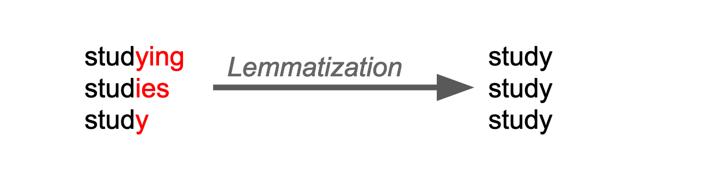
Model oparty o treść artykułów
model rekomendujący artykuły na podstawie treści artykułów już przeczytanych przez użytkownika
kolumna "content" (zawiera tytuł oraz "catchline")
Natural Language Processing:
Usunięcie tagów oraz znaków specjalnych HTML
Usunięcie adresów URL
Usunięcie znaków specjalnych oraz cyfr
Konwersja tekstu do małych liter
Lematyzacja - sprowadzanie danego słowa do jego formy podstawowej
Notes:
AGATA

Slide 14
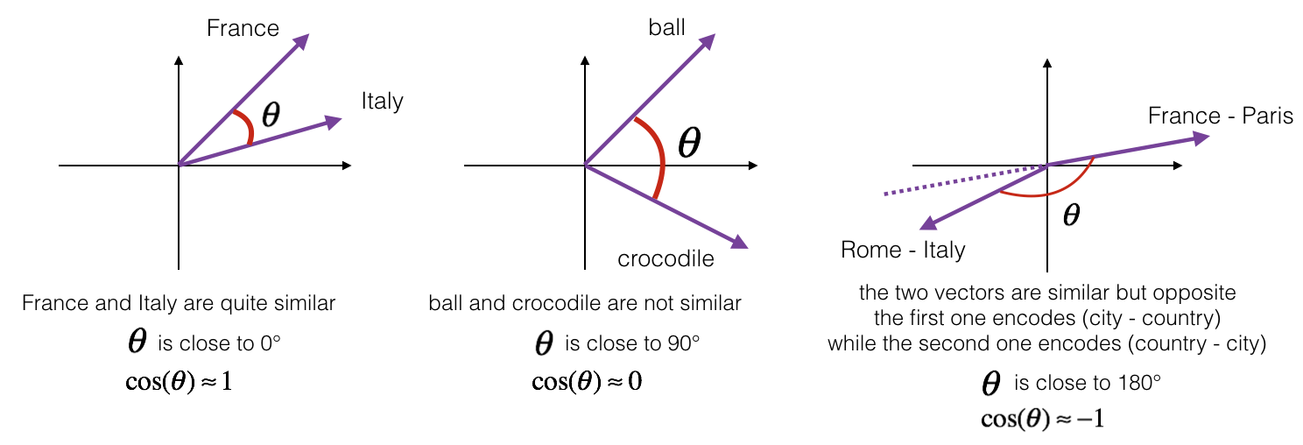
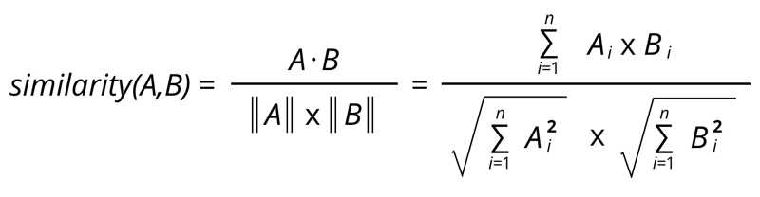
Model oparty o treść artykułów
Wektoryzacja:
Metoda TFIDF
TF – jak często słowo występuje w danym dokumencie
IDF – jak często słowo występuje w zbiorze wszystkich dokumentów
Usunięcie "stopwords" (zaimki, przyimki itp.)
Uwzględnienie wyrażeń składających się z dwóch oraz trzech słów
Tworzenie profili użytkowników na podstawie ich dotychczasowych "przeczytań"
Cosine similarity
Notes:
AGATA

Slide 15



Model oparty o podobieństwo użytkowników (Collaborative filtering)
Zasada działania
Rekomendacja
User 1
User 2
Notes:
KAMIL, DODAĆ (COLLABORATIVE FILTERING)

Slide 16
Model oparty o podobieństwo użytkowników
Zalety:
Wymagane tylko dane o interakcjach
Personalizacja i wyodrębnianie gustu użytkownika
Jakość rekomendacji wzrasta w czasie
Wady:
"Cold start problem" w kontekście nowych użytkowników i artykułów
Skłonność do rekomendacji bardziej popularnych artykułów
Duże zapotrzebowanie na zasoby komputerowe
Notes:
KAMIL

Slide 17
Model oparty o podobieństwo użytkowników
Kluczowe etapy:
Przygotowanie macierzy interakcji z danych
Rozkład macierzy
Iloczyn skalarny macierzy (utworzenie macierzy predykcji)
Wykorzystanie modelu
Dobór algorytmów rozkładu:
SVD - szybkie trenowanie, przystosowany do danych złożonych (explicit)
ALS - dłuższe trenowanie, przystosowany do danych prostych (implicit)
Notes:
KAMIL

Slide 18
Model oparty o popularność artykułów
Model rekomendujący najpopularniejsze artykuły:
Spośród wszystkich artykułów
Spośród artykułów z działów czytanych przez użytkownika
Spośród artykułów autorów czytanych przez użytkownika
Główna miara: popularność artykułu
Miary filtrujące: popularność autora, popularność działu
Model niedeterministyczny
Wybór wg prawdopodobieństwa z ustalonych wag
Notes:
PIOTR

Slide 19
Model oparty o popularność artykułów
Użytkownicy spoza bazy
Najpopularniejsze artykuły z najpopularniejszych działów
Wg prawdopodobieństwa
Użytkownicy w bazie
Najpopularniejsze artykuły
Najpopularniejsze artykuły najchętniej czytanych autorów
Tym większa waga im więcej „przeczytań” danego autora
Najpopularniejsze artykuły z najchętniej czytanych działów
Ustalenie najlepszych proporcji wag na podstawie uzyskiwanych wyników podczas testowania
Notes:
PIOTR DODAĆ ZALETY / WADY

Slide 20
Podobne artykuły
TFIDF (macierz zwektoryzowanych artykułów)
Pary artykułów podobnych (cosine similarity) na poziomie >= 0.5 (parametr)
5 słów kluczowych dla każdego artykułu z pary podobnych
Podobieństwo słów kluczowych – Fasttext
Usunięcie artykułu o mniejszej sile rekomendacji z danej pary
Notes:
AGATA

Slide 21
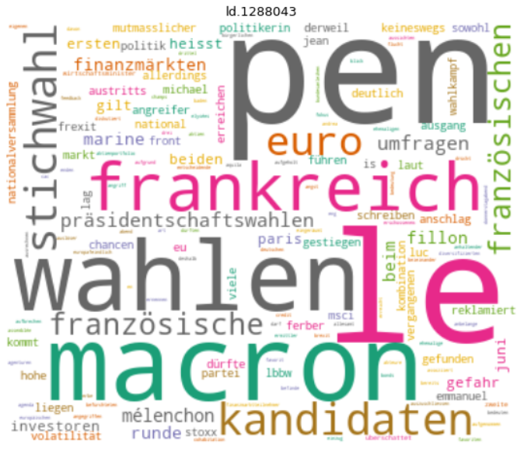
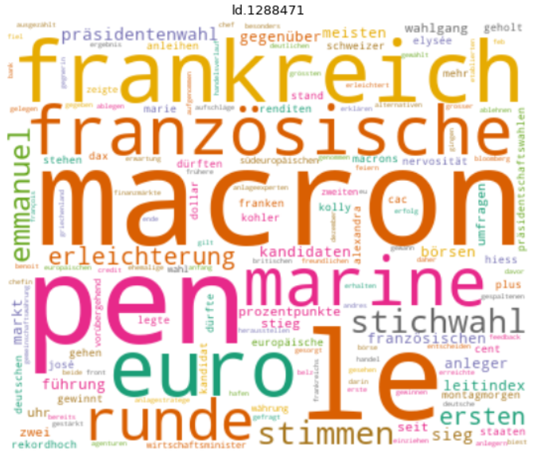
Podobne artykuły
Artykuł ld.1288043, 'catchline' - Französische Präsidentschaftswahlen
Artykuł ld.1288471, 'catchline' - Erleichterung über Macron-Führung
Cosine similarity (podobieństwo artykułów) - 0.7845738
Podobieństwo 5 słów kluczowych - 0.7272156
Notes:
AGATA

Slide 22

Testy
Miary brane pod uwagę podczas testów:
Recall
$$r=\frac{\text{liczba} \text{trafionych} \text{rekomendacji} }{\text{liczba} \text{zarekomendowanych} \text{artyku}\text{łó}\text{w}}$$
Precision
$$P=\frac{\text{liczba} \text{trafionych} \text{rekomendacji} }{\text{liczba} \text{artyku}\text{łó}\text{w}\text{, }\text{kt}\text{ó}\text{re} \text{mo}\text{ż}\text{na} \text{zare}komendować}$$
F1_score
Średnia harmoniczna z powyższych
Coverage
Miara różnorodności rekomendacji (UZUPEŁNIĆ)
Notes:
PIOTR

Slide 23
Testy
Przeprowadzone testy
Testowanie wsteczne
Wyłączenie ze zbioru testowego artykułów opublikowanych po pewnej dacie oraz interakcji użytkownika z tymi artykułami
Rekomendacja późniejszych artykułów na podstawie wcześniejszych danych
Porównanie wyników teoretycznych z faktycznymi
Notes:
PIOTR

Slide 24
Testy
Przeprowadzone testy
Train-test split (przeniesienie kilku artykułów do zbioru testowego dla każdego użytkownika)
Trenowanie modeli na zbiorze treningowym
Predykcja dla każdego użytkownika
Sprawdzenie czy artykuły zarekomendowane znajdują się w zbiorze testowym
Kalkulacja miar
Notes:
KAMIL

Slide 25
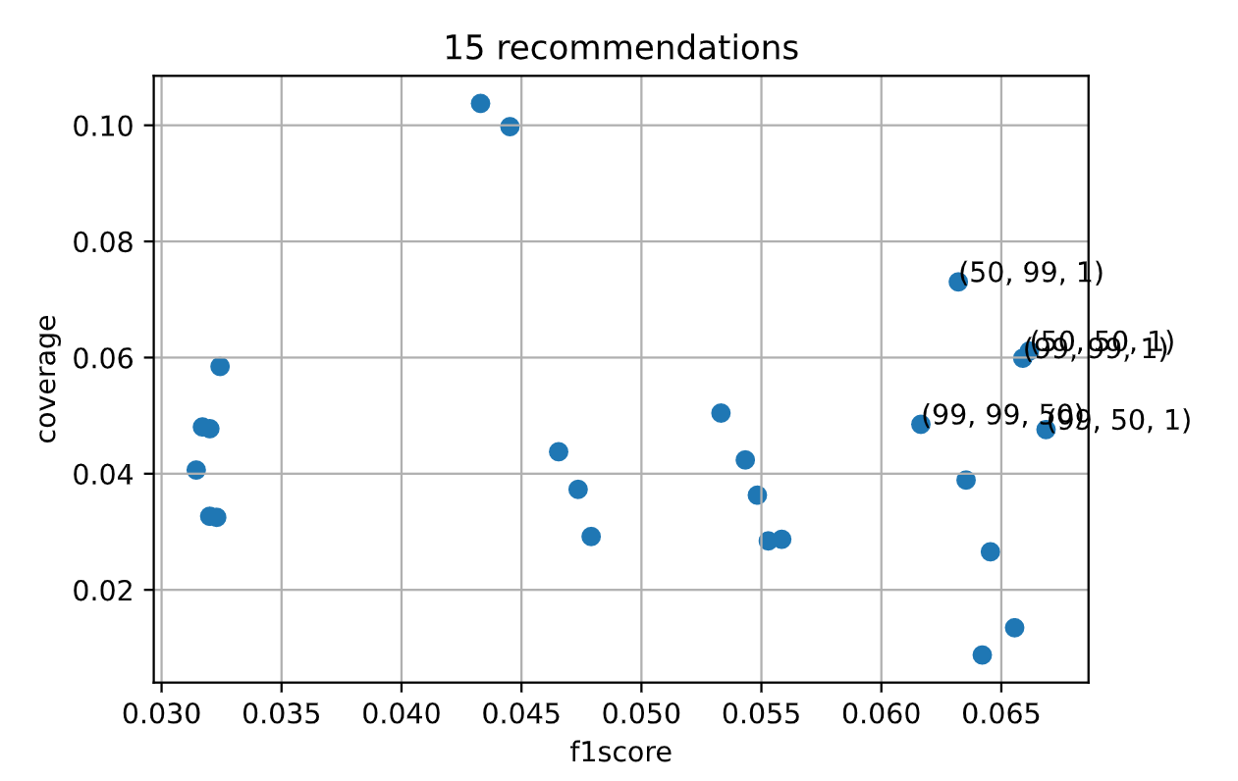
Testy
Ustalanie wag dla modelu i submodeli
Przykład:
wagi wewnętrzne w modelu popularnościowym
Najlepsze wyniki
Siła rekomendacji
Różnorodność rekomendacji
Notes:
KAMIL, MOŻESZ ZMIENIĆ OBRAZEK I PRZYKŁAD

Slide 26
Finalny model
Model składający się z trzech submodeli i rekomendujący artykuły wg ustalonej wagi.
Wagi wewnętrzne (dla każdego submodelu) są mnożone przez wagi zewnętrzne
Opcja 1: Artykuły wybierane są po kolei wg prawdopodobieństwa utworzonego z wag.
Opcja 2: Wagi sumują się dla poszczególnych artykułów, wybór deterministyczny.
USUWANIE PODOBNYCH
Notes:
KAMIL, Submodel 1 , submodel 2, 3

Slide 27
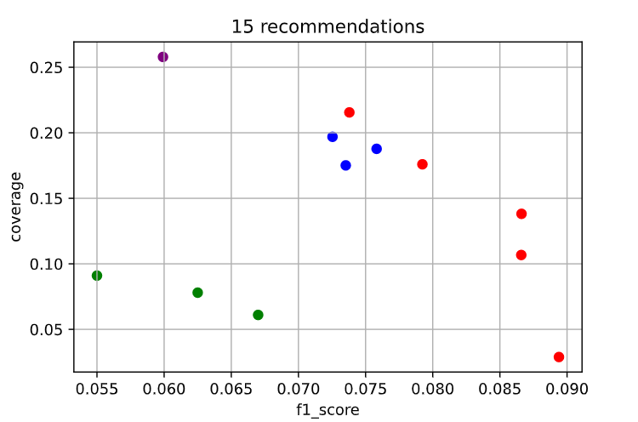
Finalny model - wybór
Porównanie dla 15 rekomendacji.
Wyniki modelu wg prawdopodobieństwa dla różnych wag
Wyniki modelu z sumowaniem dla różnych wag
Wyniki modelu popularnościowego dla różnych wag
Wyniki modelu collaborative filtering
Notes:
PIOTR, Wyniki modelu... zmienic

Slide 28
Finalny model – porównanie
Wybór wg prawdopodobieństwa
Gorsze rekomendacje
Większa różnorodność rekomendacji
Wybór z sumowaniem
Lepsze rekomendacje
Mniejsza / porównywalna różnorodność rekomendacji
dla finalnie ustalonych wag wypada lepiej
Notes:
PIOTR

Slide 29
Optymalizacja
Model podobieństwa użytkowników:
Czas testowania przed optymalizacją: 5h
Czas testowania po optymalizacji: 15-20 min
Podjęte kroki:
Wykorzystanie bibliotek Intel MKL (-4h)
Migracja funkcji tworzenia pierwotnej macierzy z Pandas do Numpy (-40 min)
Notes:
KAMIL

Slide 30
Przykłady
Użytkownik spoza bazy:
Brak danych dotyczących użytkownika.
Losujemy spośród najpopularniejszych artykułów z najpopularniejszych działów.
Nie daje to najlepszych wyników, ale zmniejsza ryzyko nietrafionych rekomendacji w późniejszym okresie.
Notes:
PIOTR

Slide 31
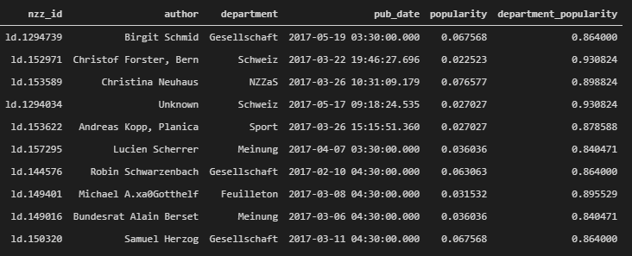
Przykłady
Użytkownik spoza bazy:
dla 10 rekomendacji:
Notes:
PIOTR

Slide 32
Przykłady
Na podstawie przeczytań
wszystkich artykułów z działu
Użytkownik spoza bazy:
dla 10 rekomendacji:
Notes:
PIOTR

Slide 33
Przykłady
Popularność konkretnego artykułu
Użytkownik spoza bazy:
dla 10 rekomendacji:
Notes:
PIOTR Dodać finalny score

Slide 34
Przykłady
Użytkownik z bazy
Wyznaczamy artykuły użytkownika
Każdy z submodeli rekomenduje artykuły i wyznacza siłę rekomendacji.
Siła rekomendacji każdego artykułu przemnażana jest przez wagi zewnętrzne.
Wyznaczone wcześniej empirycznie podczas testów.
Finalne rekomendacje ustalane są:
wg prawdopodobieństwa powstałego z uzyskanych wag.
Brak determinizmu, większa różnorodność rekomendacji
Deterministycznie, na podstawie zsumowanych wag submodeli.
Lepsze wyniki, mniejsza różnorodność
UsUSWANIE PODOBNYCH
Notes:
PIOTR

Slide 35
Przykłady
Użytkownik z bazy
Id = XX, liczba rekomendacji: 10
Notes:
PIOTR

Slide 36
Podsumowanie
Udało nam sie stworzyć działający system rekomendacji.
Przy uwzględnieniu ograniczeń
BRAK OPINII KLIENTA, FEEDBACKU ŻADNEGO, NIE JESTEŚMY W STANIE WSKAZAĆ OPTYMALNEGO MODELU
Rozwinęliśmy umiejętności:
Analityczne
programistyczne.
Lepiej obsługujemy narzędzia użyteczne przy pracy zepołowej
Notes:
PIOTR

Slide 37
Q & A

